Slide 1
EUROPA.-LA VUELTA AL MUNDO EN 885 JARDINES.-JARDINES REMARCABLES DE FRANCIA.-XXXIV
Selección de textos y fotografías por
JOSE ELIAS BONELLS

Slide 2
Le jardin des violettes.
Farmer Garden Champs Meslier a Mahéru en Orne, en Normandía. Se compró en 2007, un campo de piedra abandonada, con 7000m ² de terreno.
Thunderbolt por mucho hermosa vista de la aldea de Moulins marche y el paisaje montañoso que nos rodea Había de todo para la casa, el jardín, las coberturas de abandonar un solo árbol, excepto una peral invadido de hiedra le dimos a fondo con nuestros tres hijos y estamos felices en nuestra casa con nuestros dos habitaciones y felicidad y un jardín pasión todos los días. Seguimos la evolución de este jardín.

Slide 3
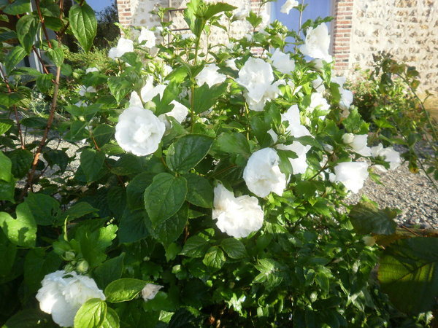
Notes:
Le jardin des violettes.

Slide 4
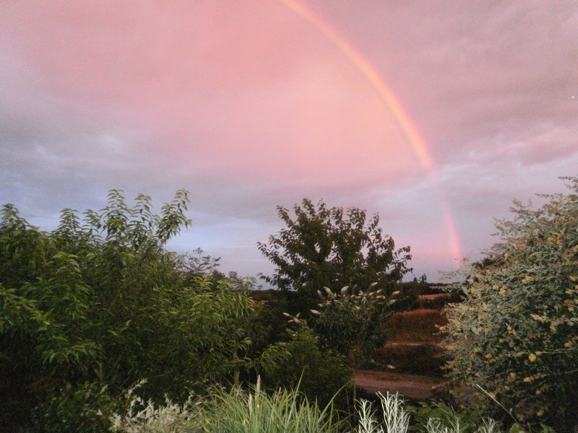
Notes:
Le jardin des violettes.

Slide 5
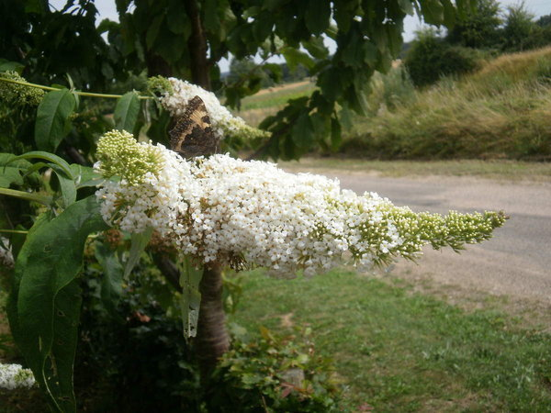
Notes:
Le jardin des violettes.

Slide 6
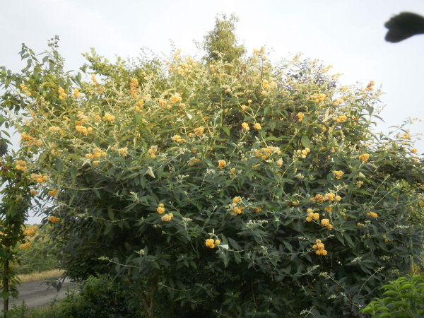
Notes:
Le jardin des violettes.- Budleia Sun Gold.

Slide 7
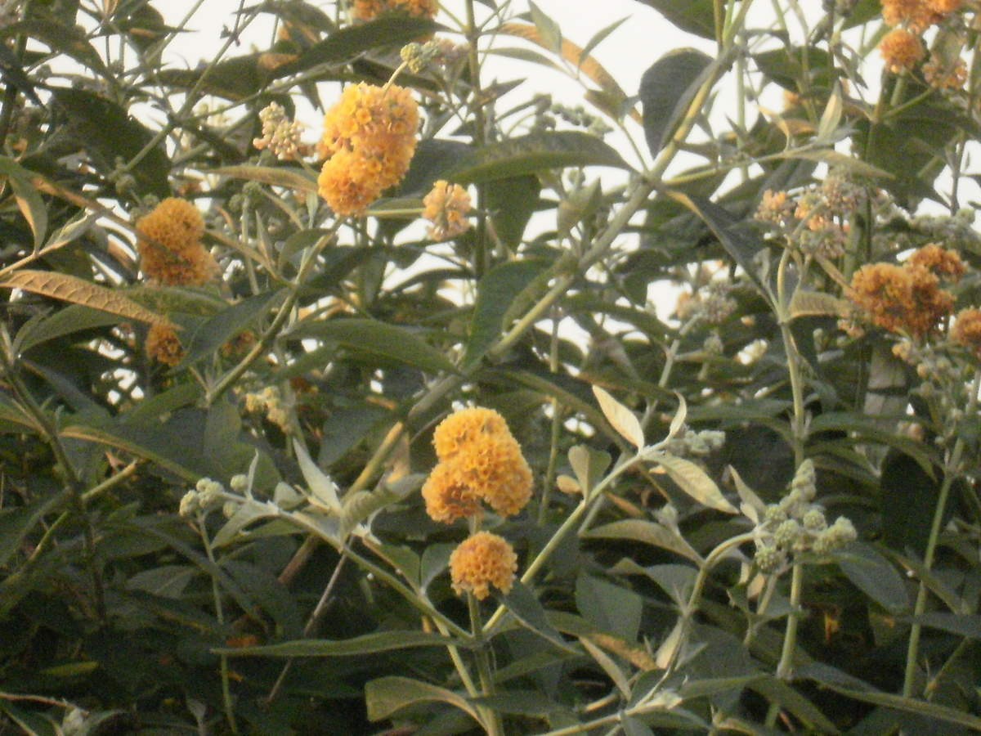
Notes:
Le jardin des violettes.- Budleia Sun Gold.

Slide 8
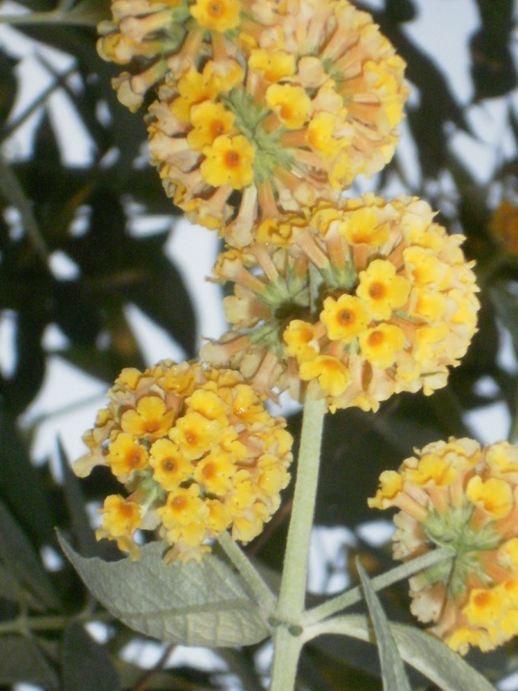
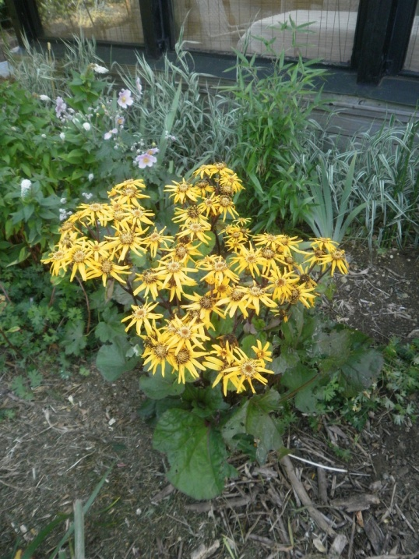
Notes:
Le jardin des violettes.- Budleia Sun Gold. Y Ligularia dentata

Slide 9
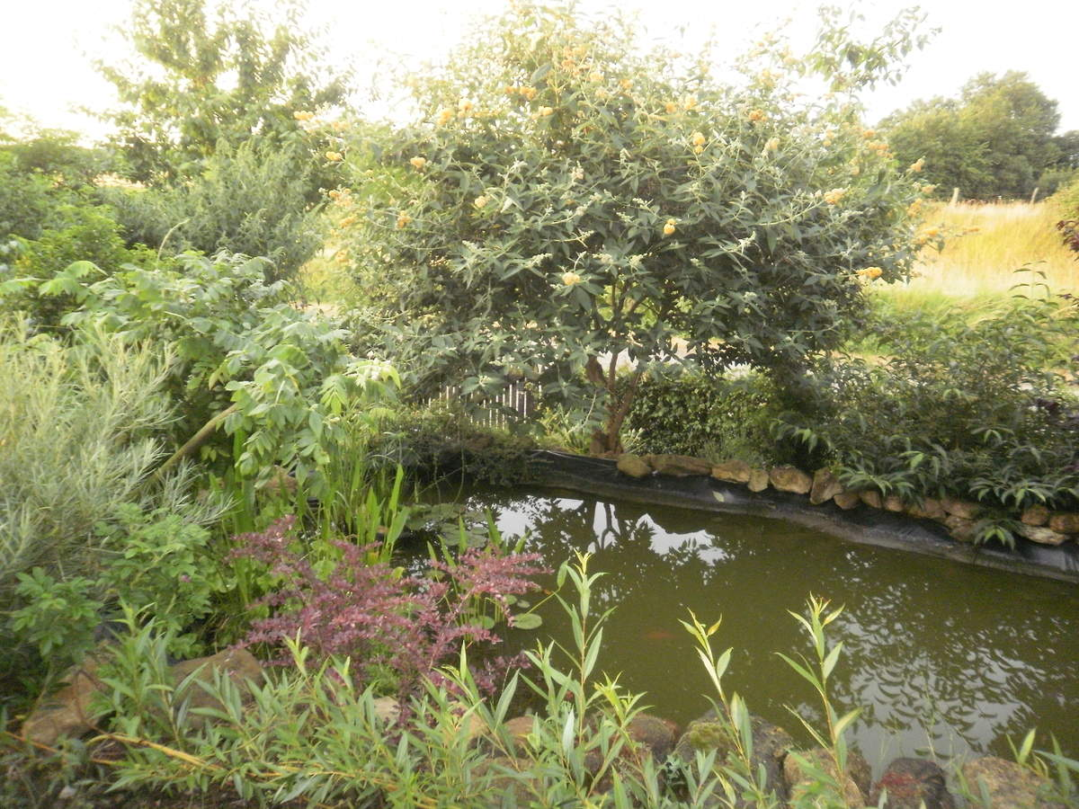
Notes:
Le jardin des violettes.- Budleia Sun Gold.

Slide 10
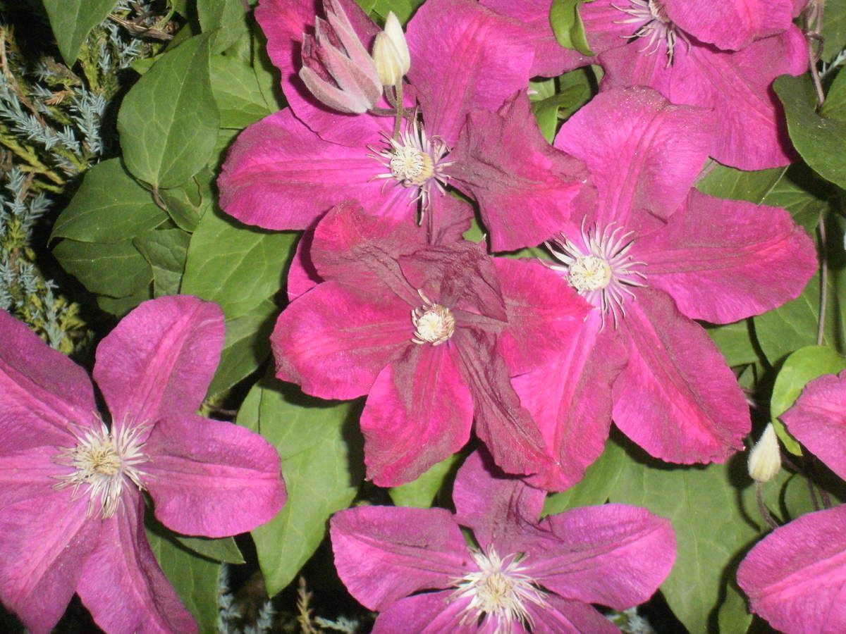
Notes:
Le jardin des violettes.- Clematis Rouge Cardenal

Slide 11
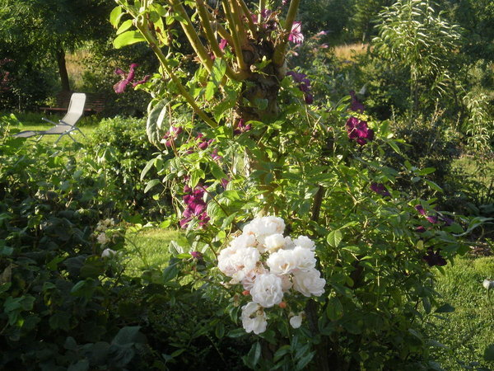
Notes:
Le jardin des violettes.- Clematis Royal Velour

Slide 12
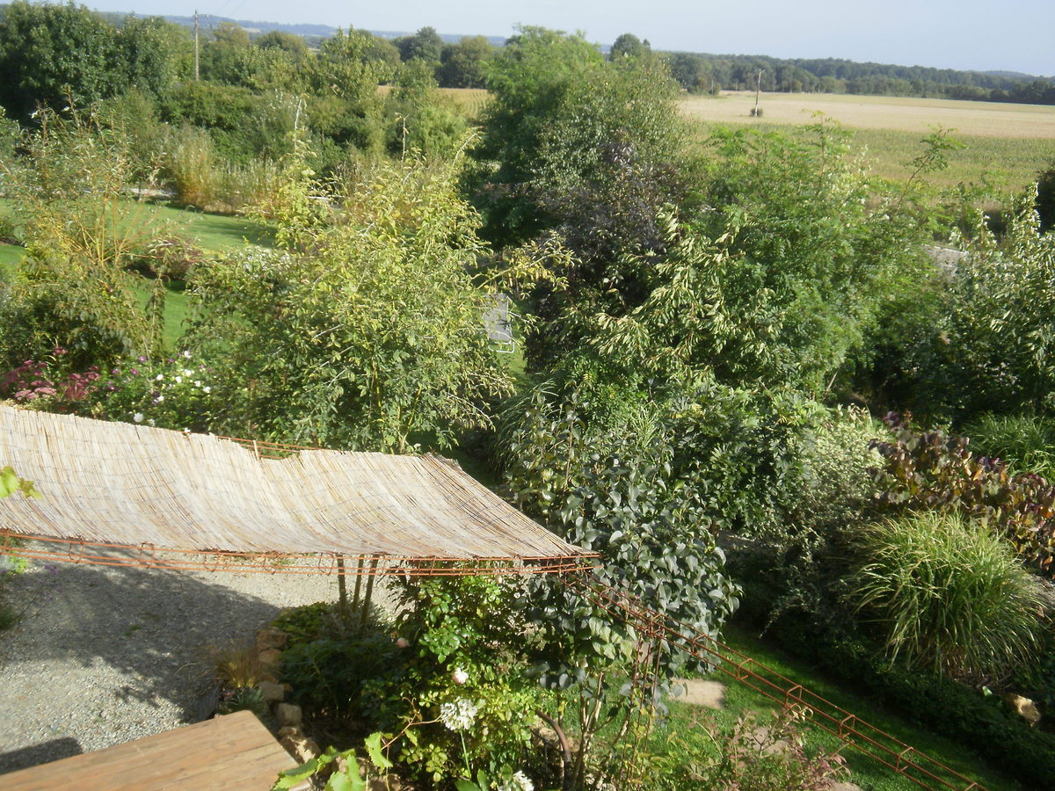
Notes:
Le jardin des violettes.-

Slide 13
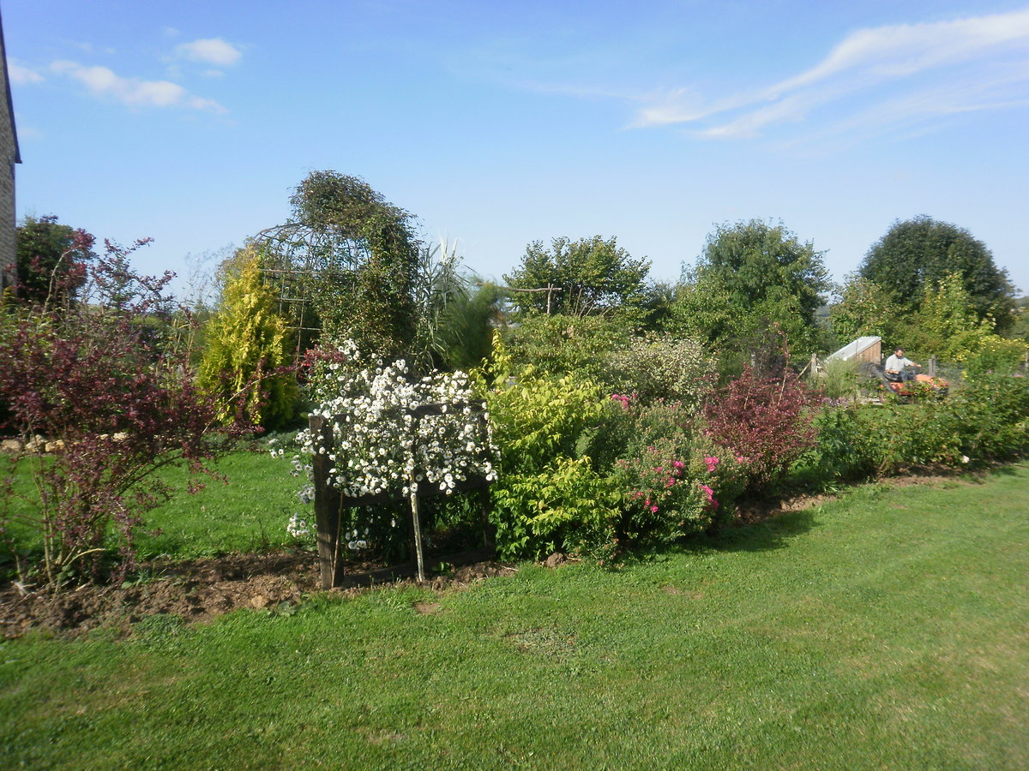
Notes:
Le jardin des violettes.-

Slide 14
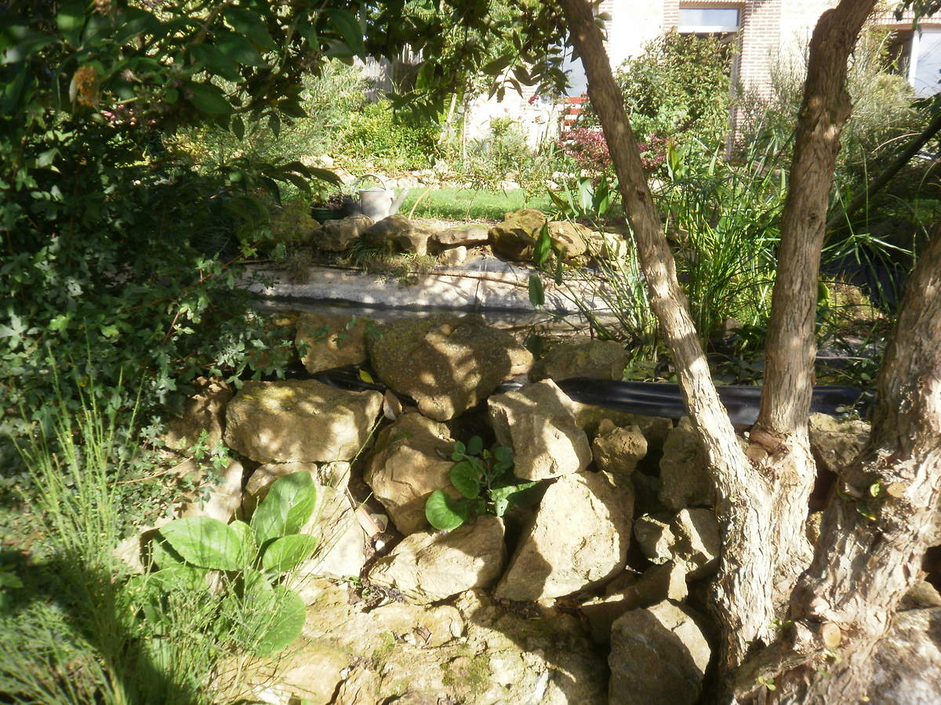
Notes:
Le jardin des violettes.-

Slide 15
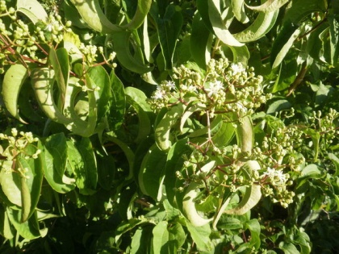
Notes:
Le jardin des violettes.- Heptacodion miconoïdès

Slide 16
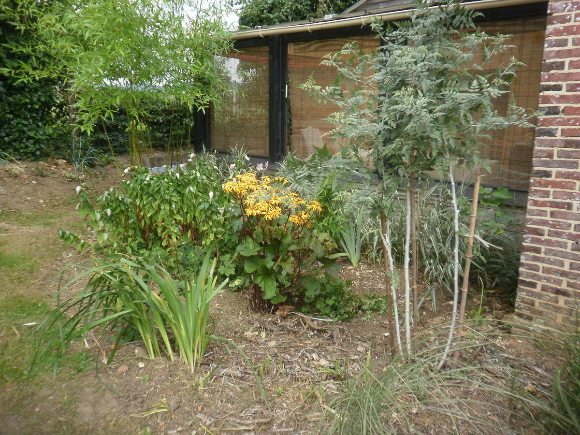
Notes:
Le jardin des violettes.- Ligularia dentata

Slide 17
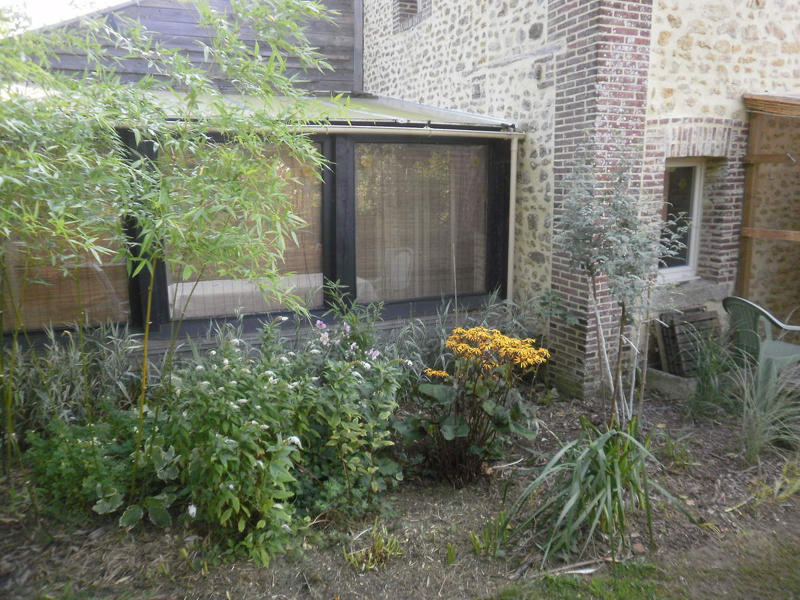
Notes:
Le jardin des violettes.- Ligularia dentata

Slide 18
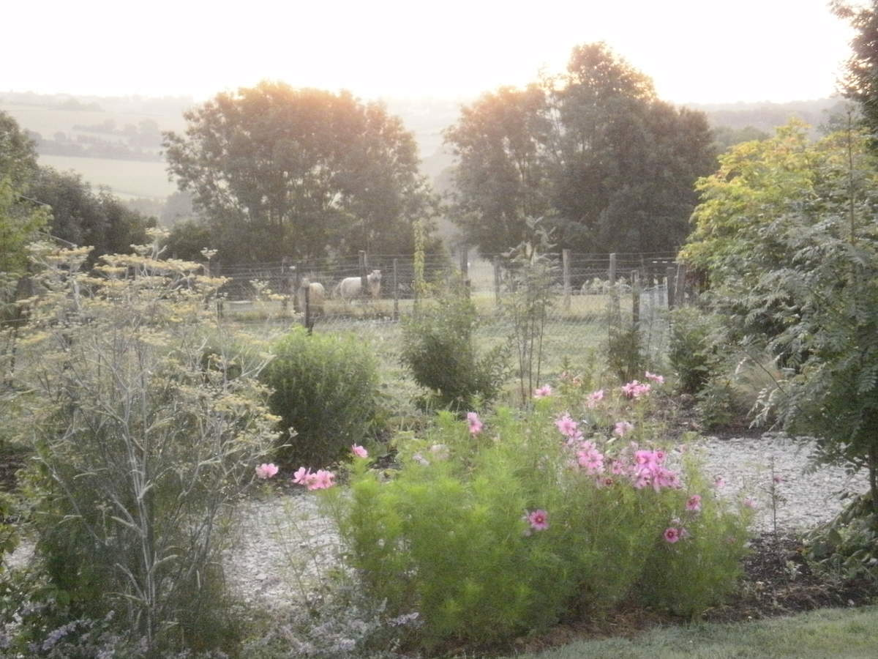
Notes:
Le jardin des violettes.-Nieblas

Slide 19
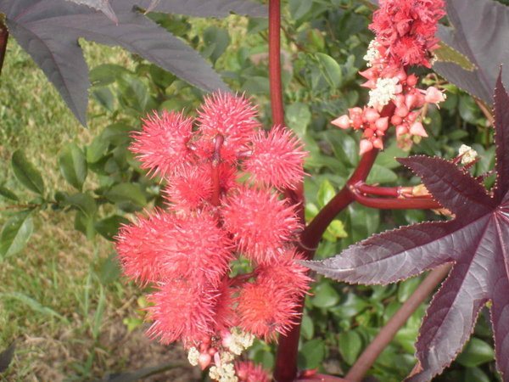
Notes:
Le jardin des violettes.-Ricinus communis

Slide 20
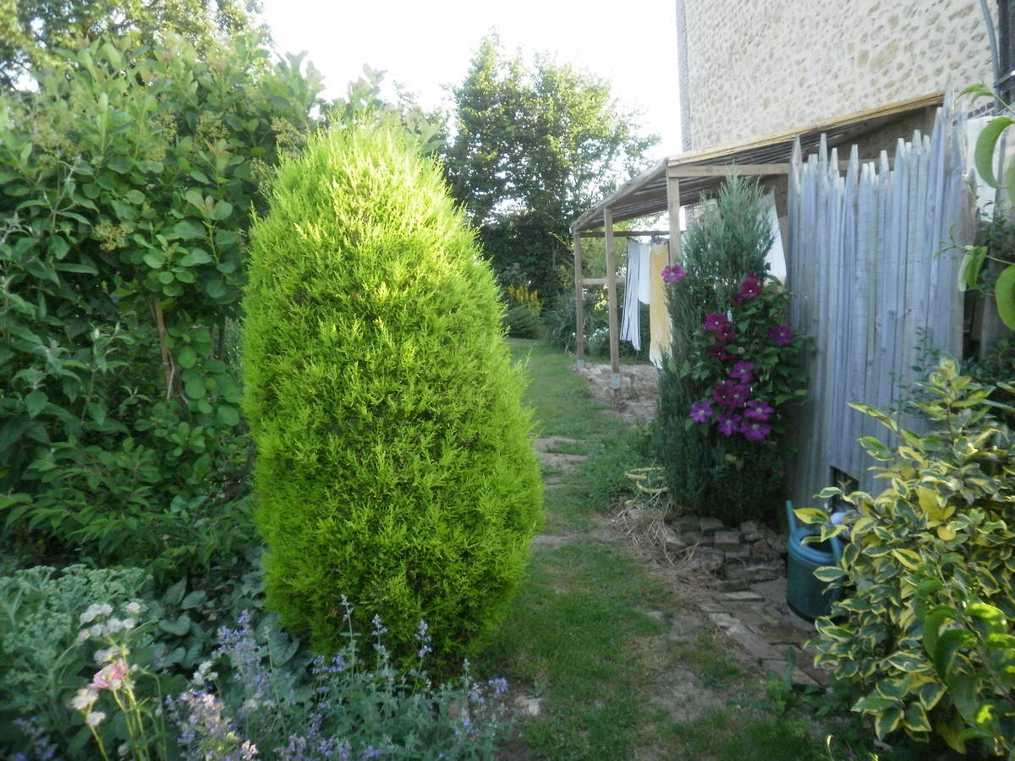
Notes:
Le jardin des violettes.-

Slide 21
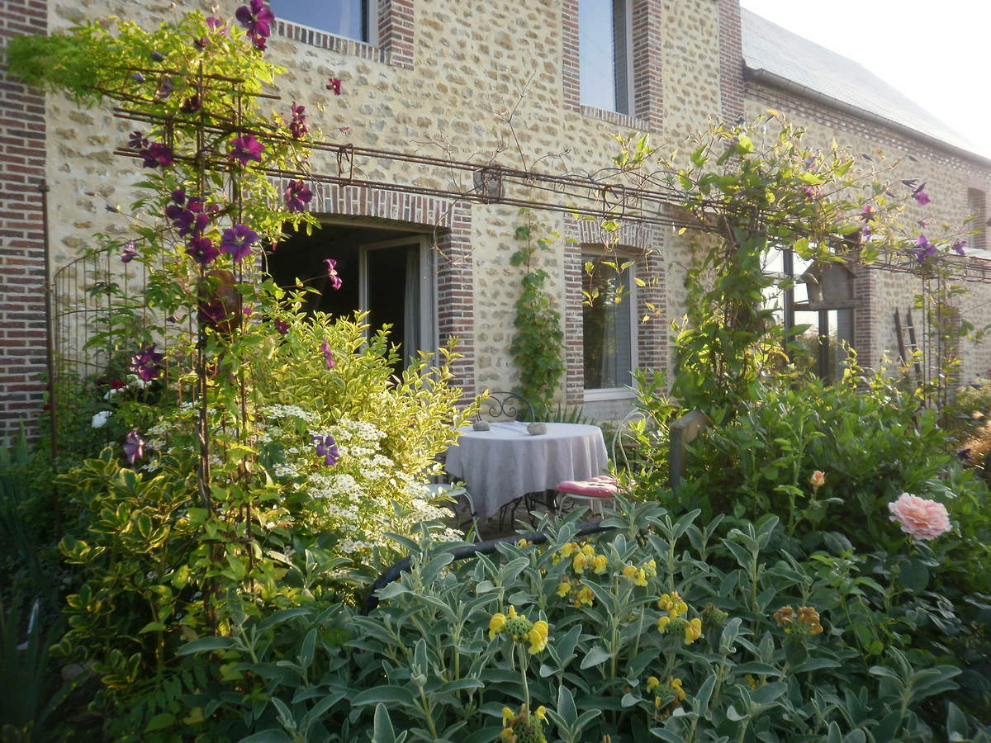
Notes:
Le jardin des violettes.-

Slide 22
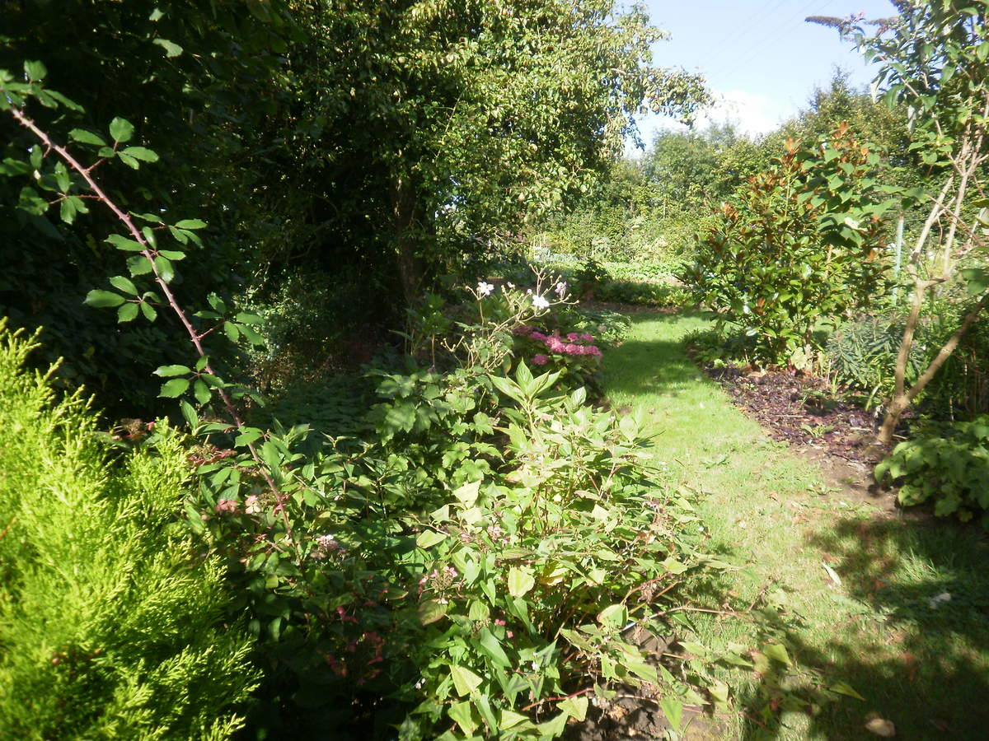
Notes:
Le jardin des violettes.-

Slide 23
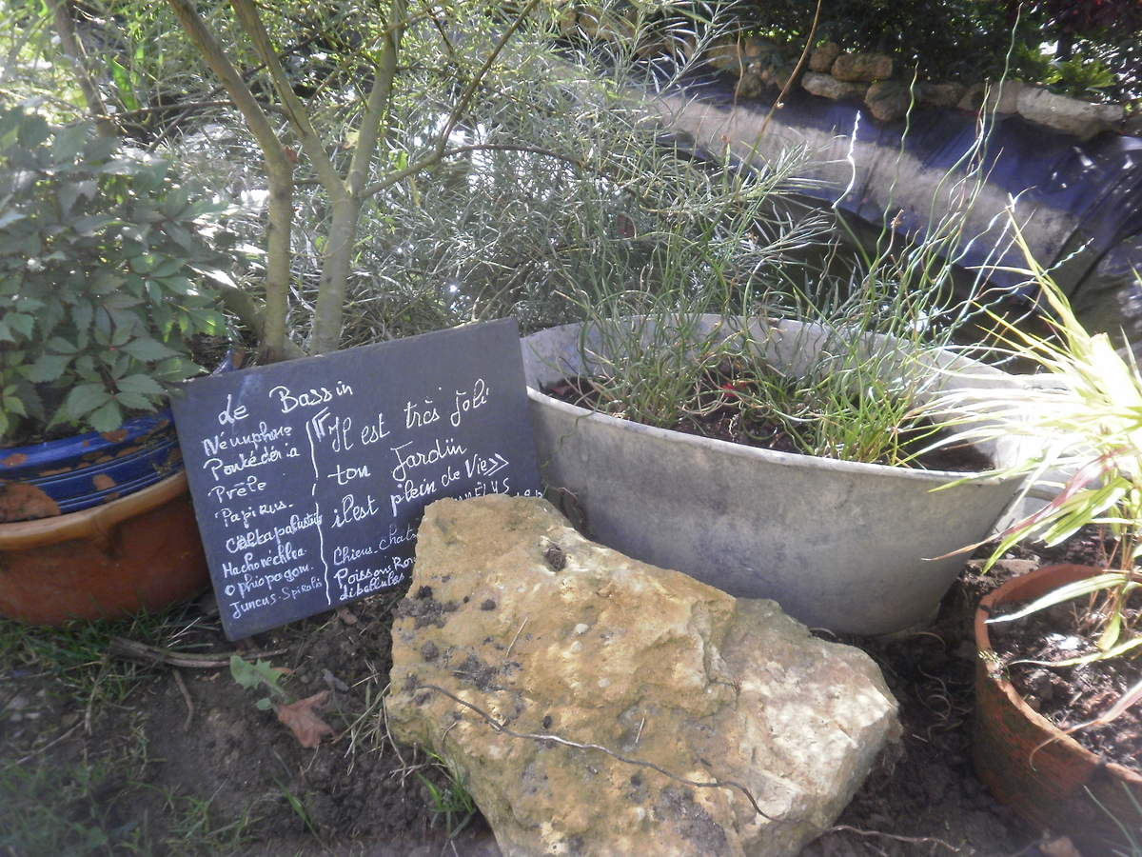
Notes:
Le jardin des violettes.-

Slide 24
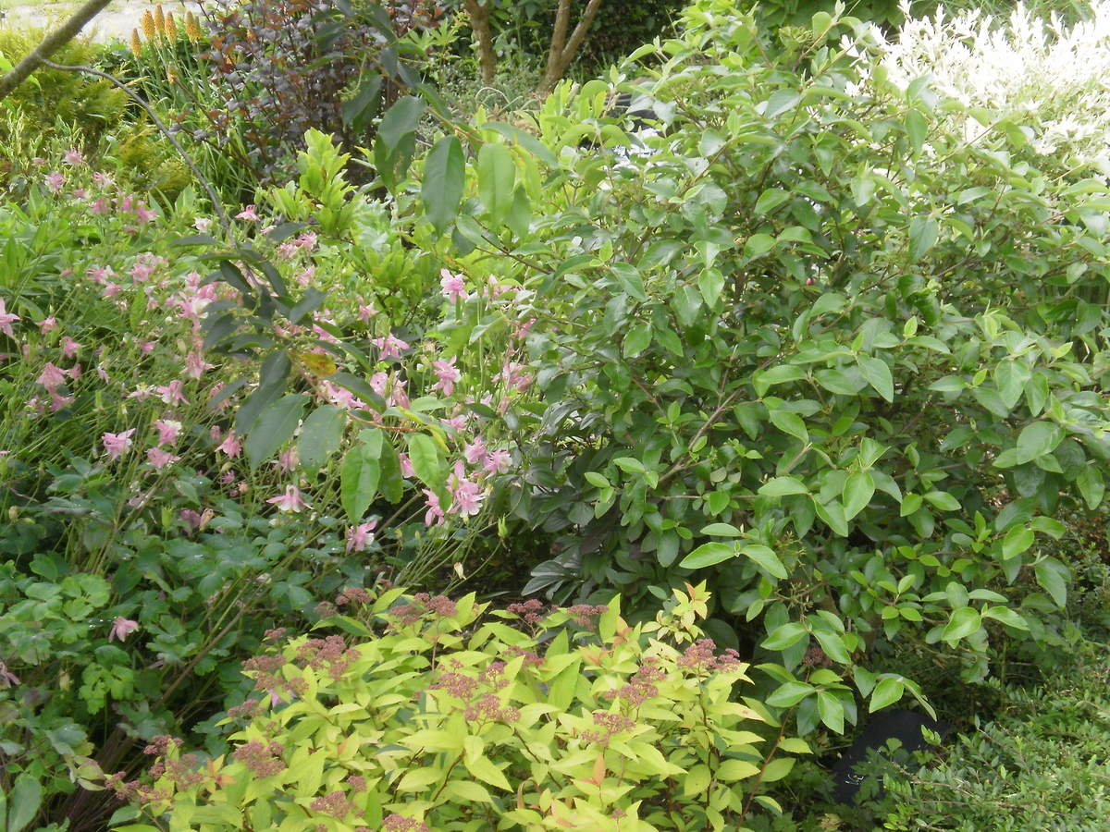
Notes:
Le jardin des violettes.-

Slide 25
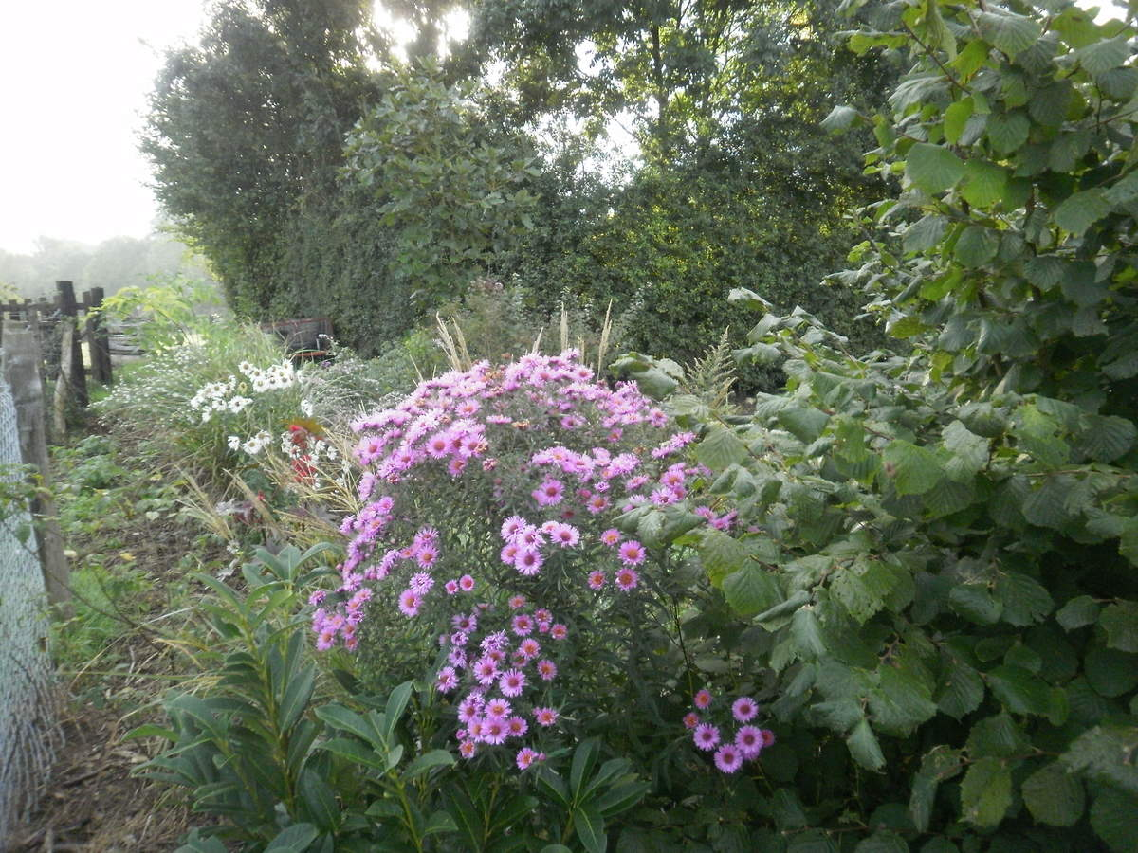
Notes:
Le Jardin des Violettes.-Aster

Slide 26
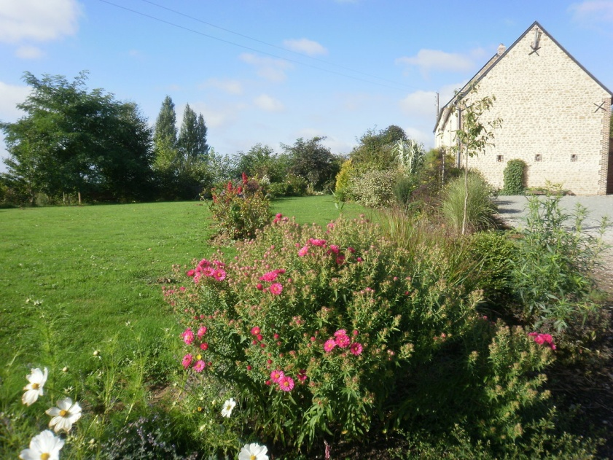
Notes:
Le Jardin des Violettes.-Aster

Slide 27
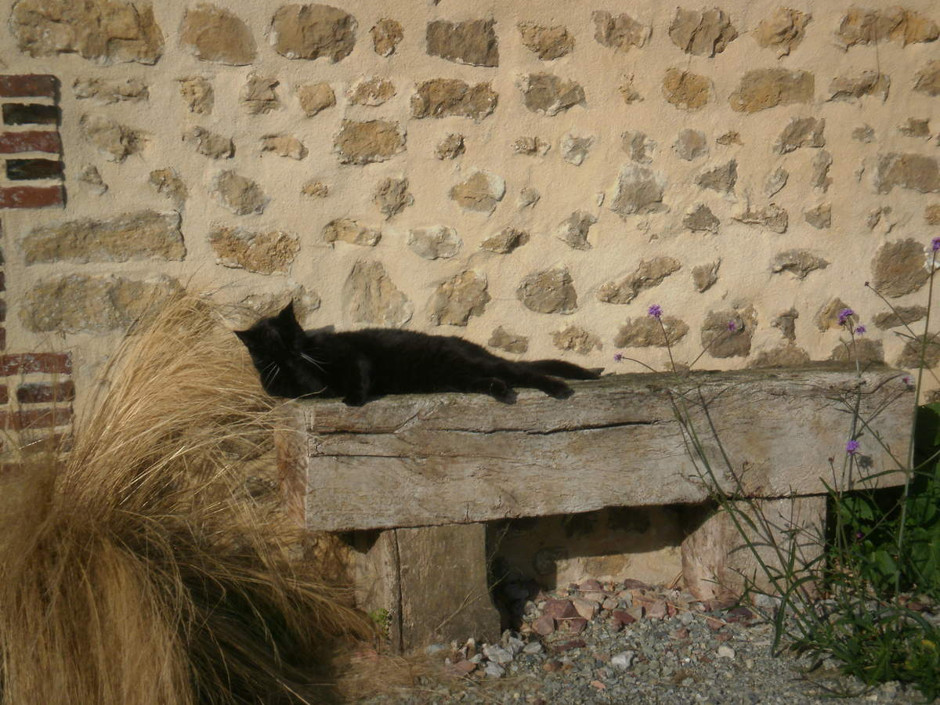
Notes:
Le Jardin des Violettes.-Aster

Slide 28
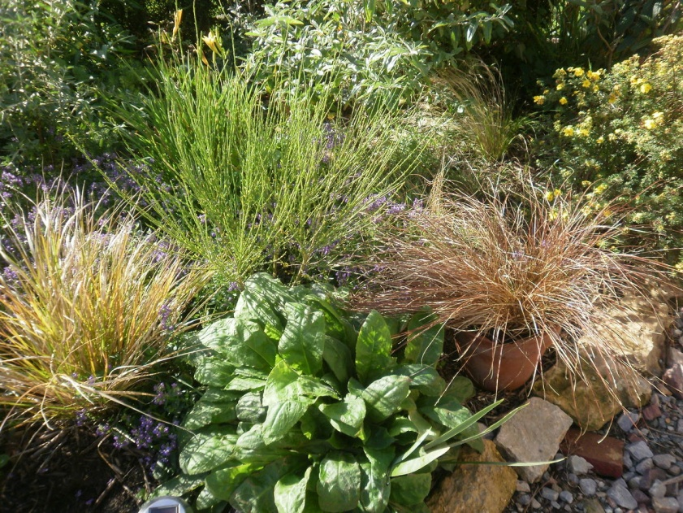
Notes:
Le Jardin des Violettes.-Aster

Slide 29
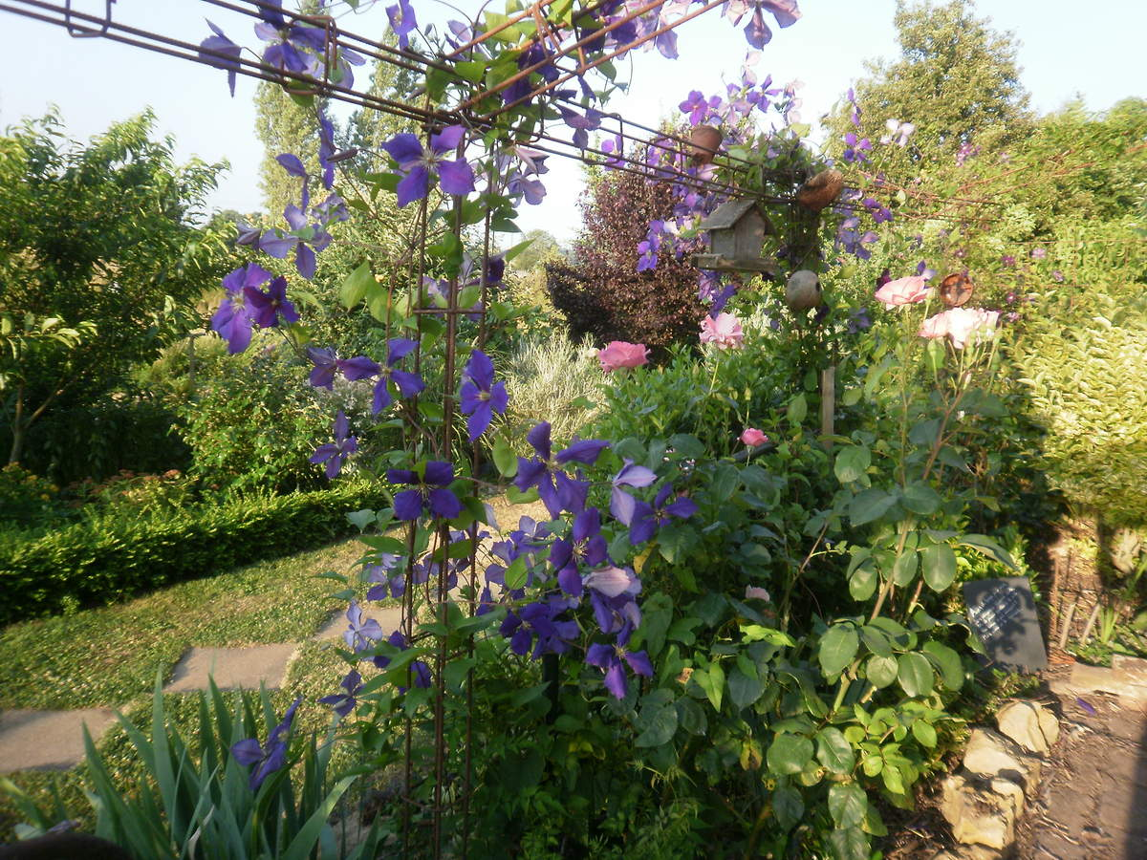
Notes:
Le Jardin des Violettes.-Aster

Slide 30
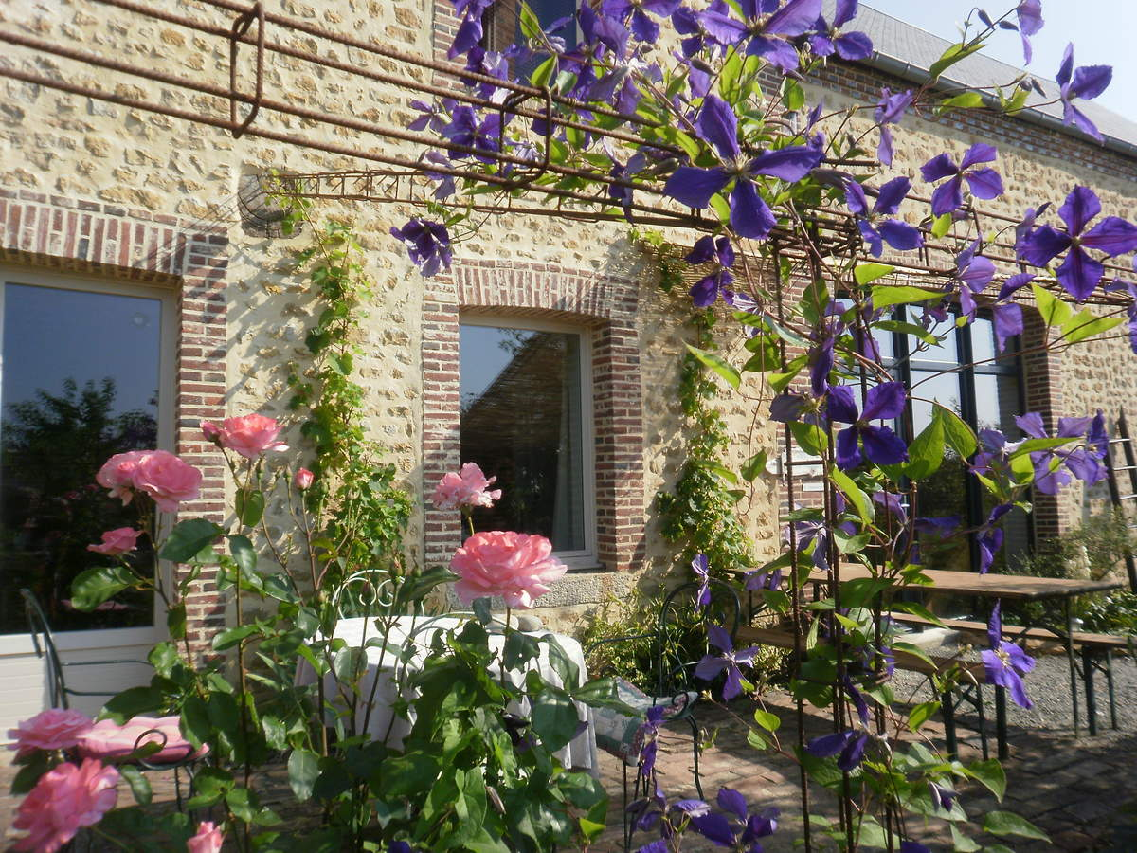
Notes:
Le Jardin des Violettes.-Aster

Slide 31
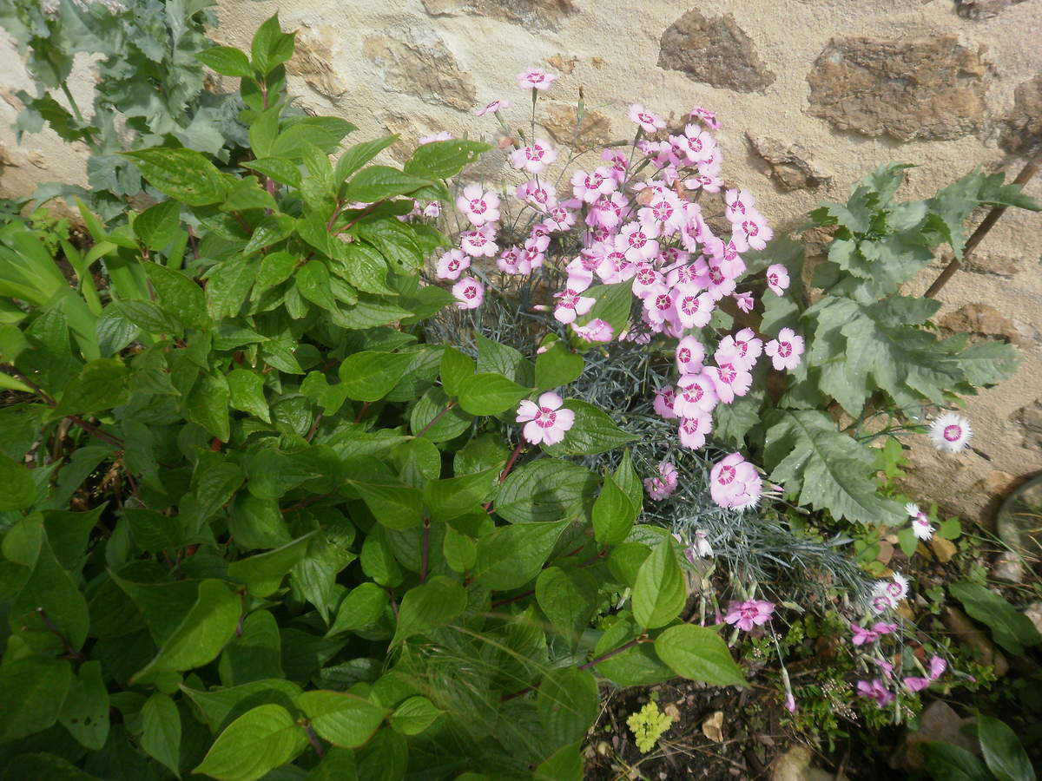
Notes:
Le Jardin des Violettes.-Aster

Slide 32
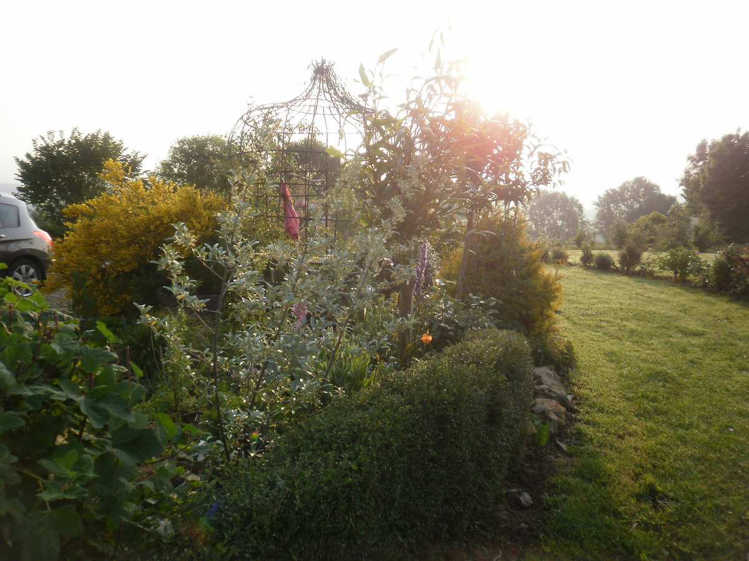
Notes:
Le Jardin des Violettes.-Aster

Slide 33
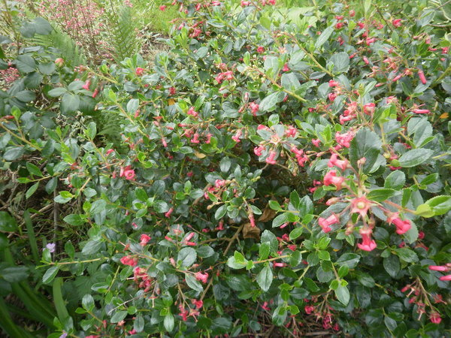
Notes:
Le Jardin des Violettes.-Aster

Slide 34
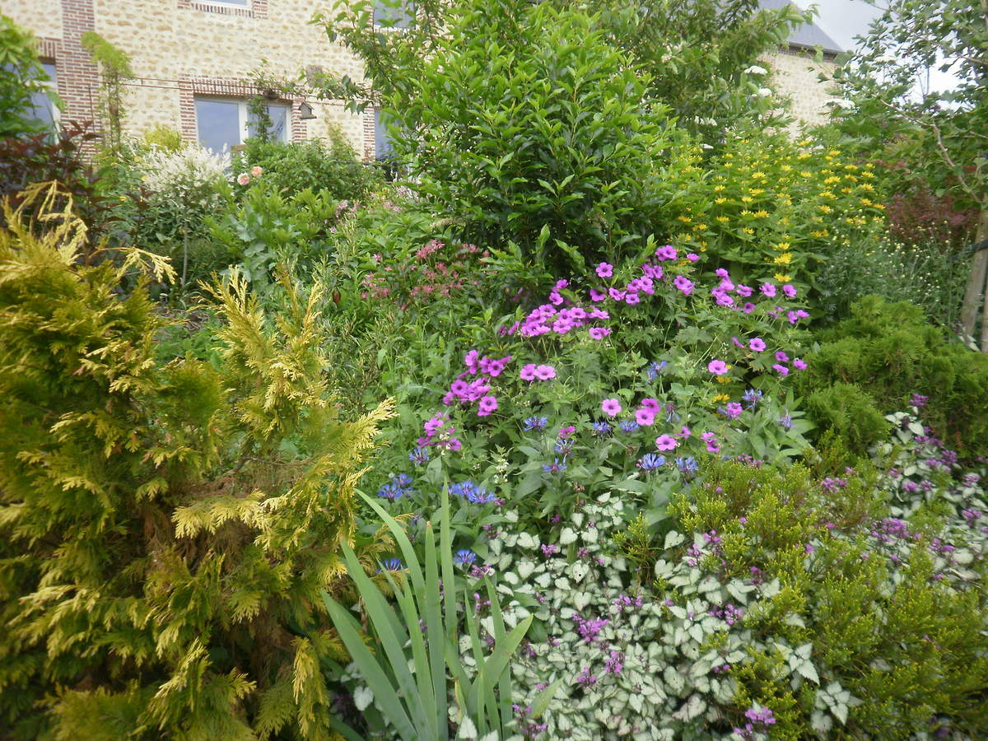
Notes:
Le Jardin des Violettes.-Aster

Slide 35
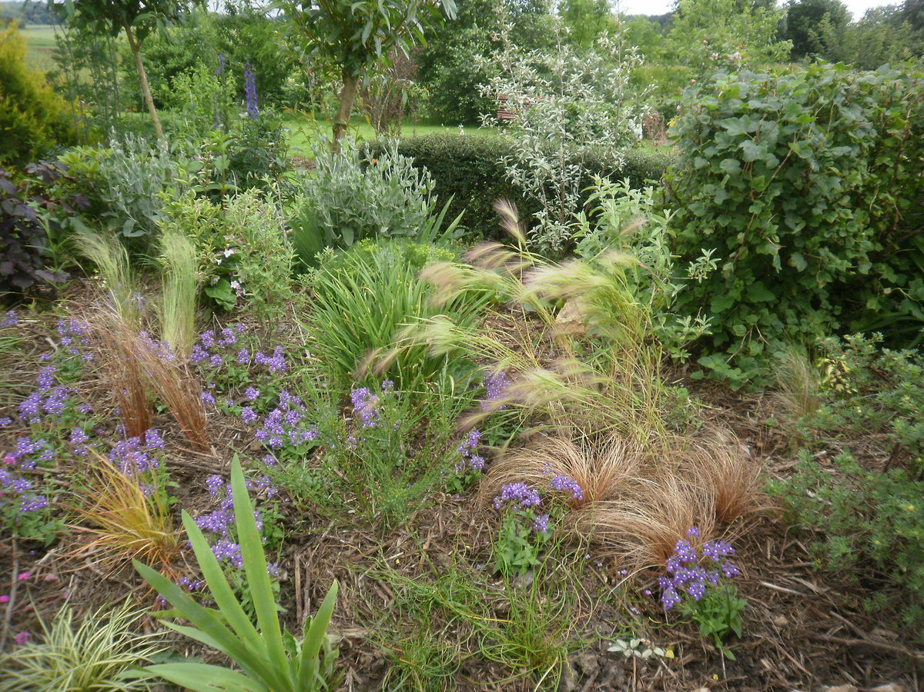
Notes:
Le Jardin des Violettes.-Aster

Slide 36
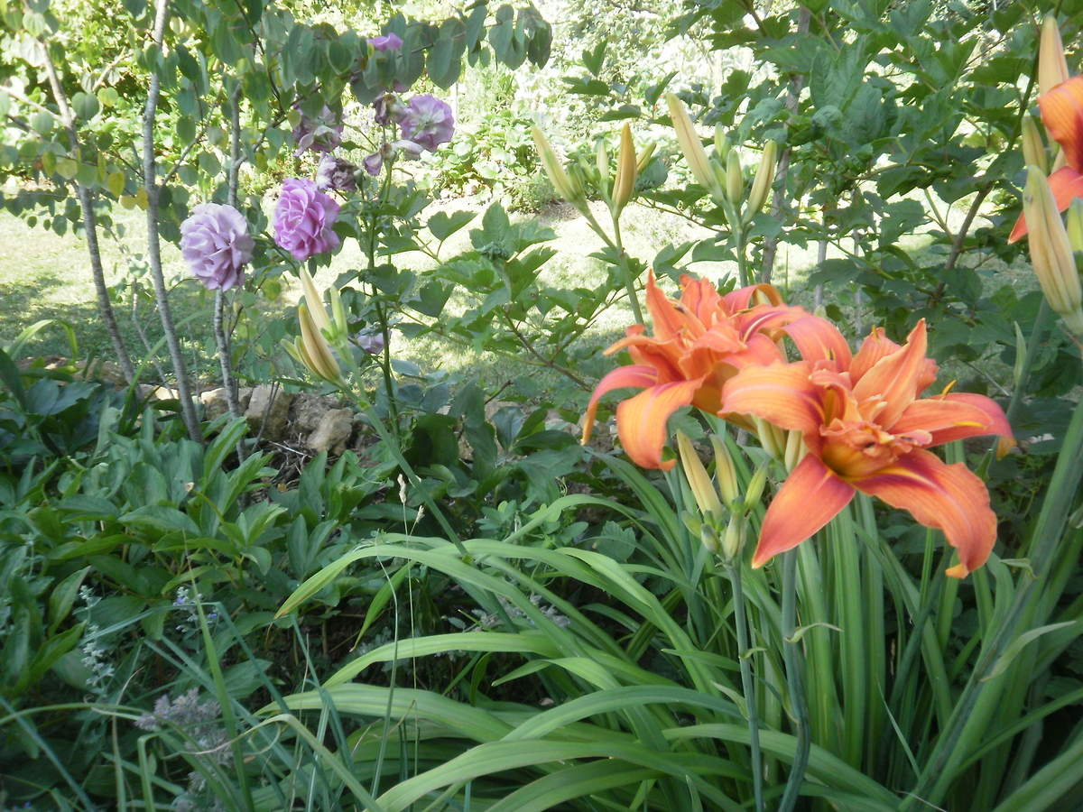
Notes:
Le Jardin des Violettes.-Aster

Slide 37
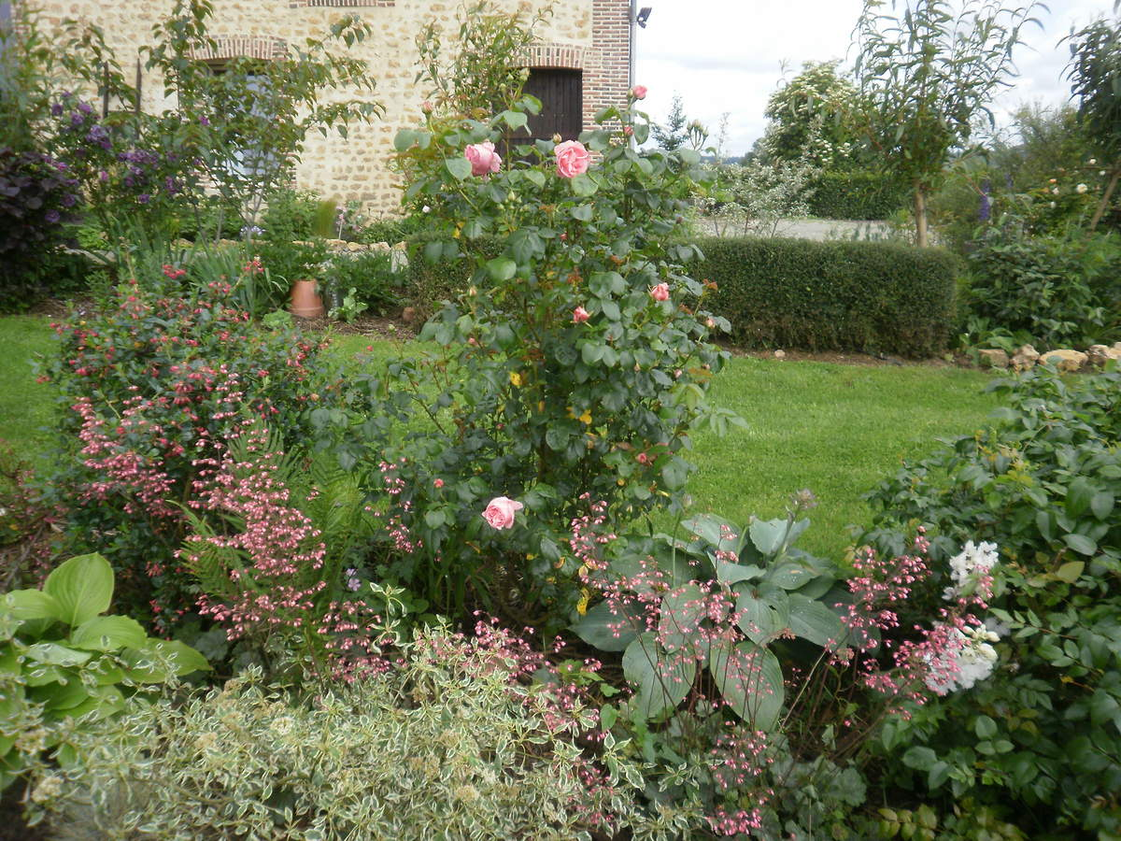
Notes:
Le Jardin des Violettes.-Aster

Slide 38
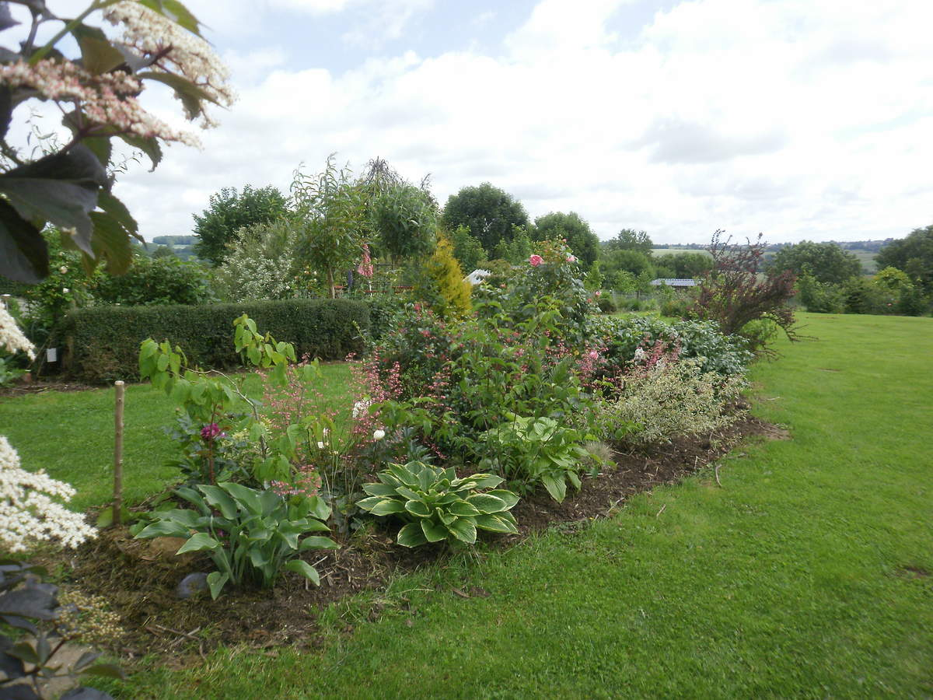
Notes:
Le Jardin des Violettes.-Aster

Slide 39
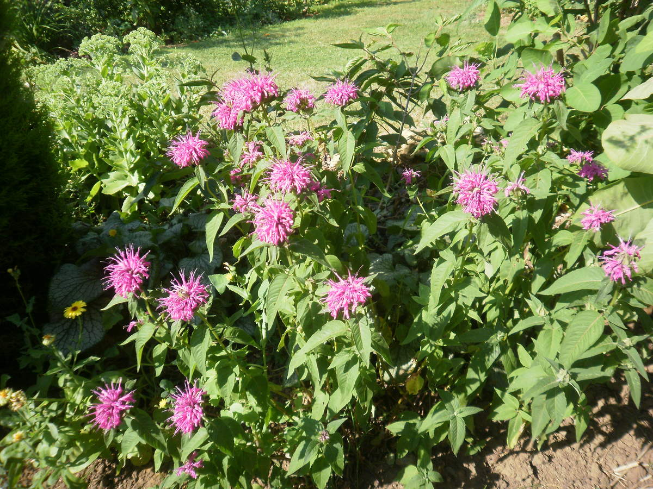
Notes:
Le Jardin des Violettes.-Monarda

Slide 40
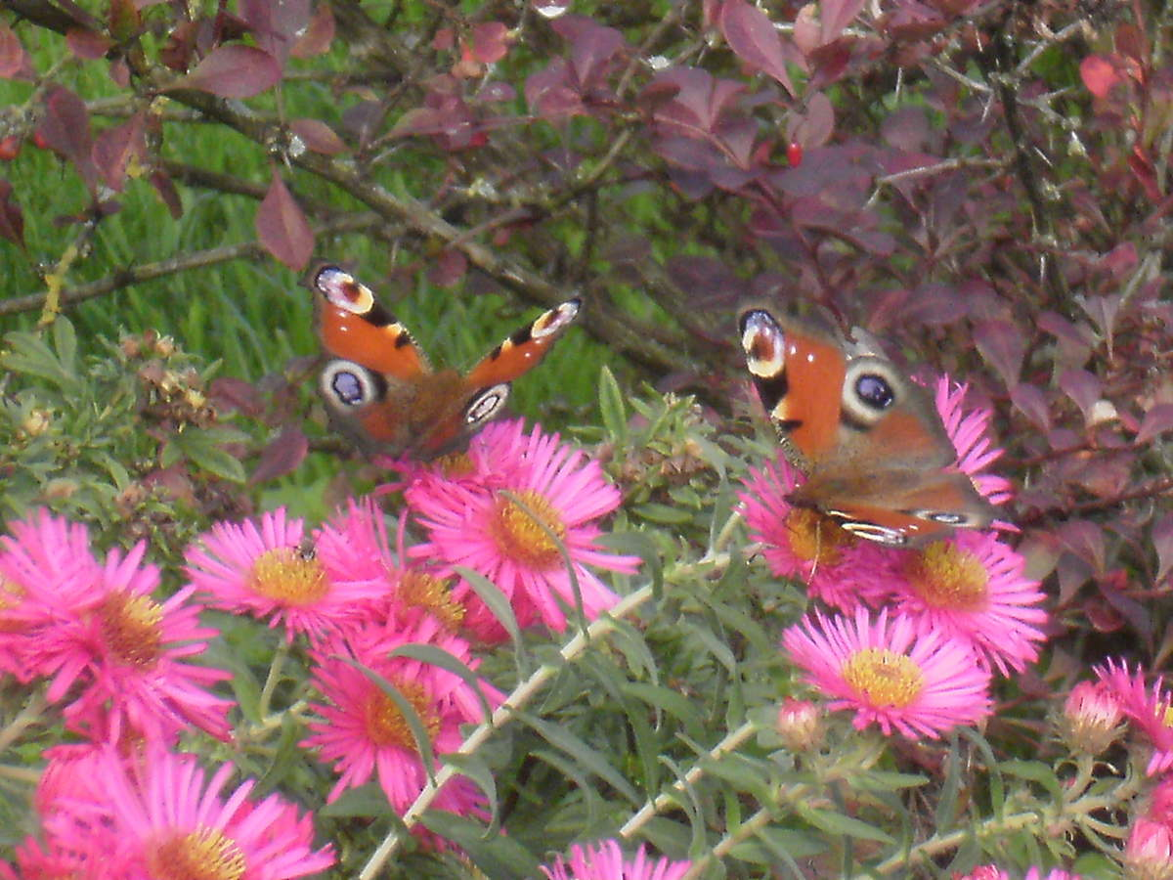
Notes:
Le Jardin des Violettes.-Aster

Slide 41
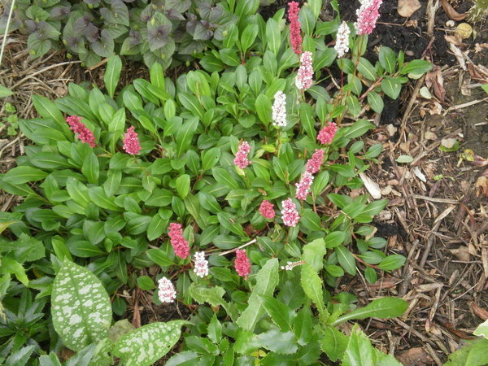
Notes:
Le Jardin des Violettes.-Persicaria

Slide 42
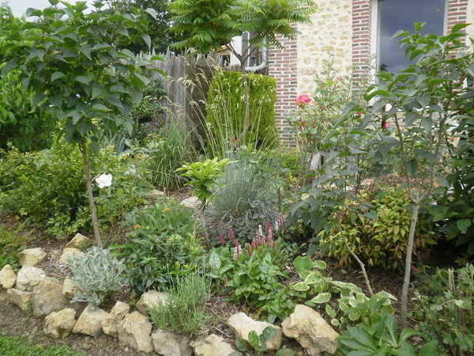
Notes:
Le Jardin des Violettes.-Persicaria

Slide 43
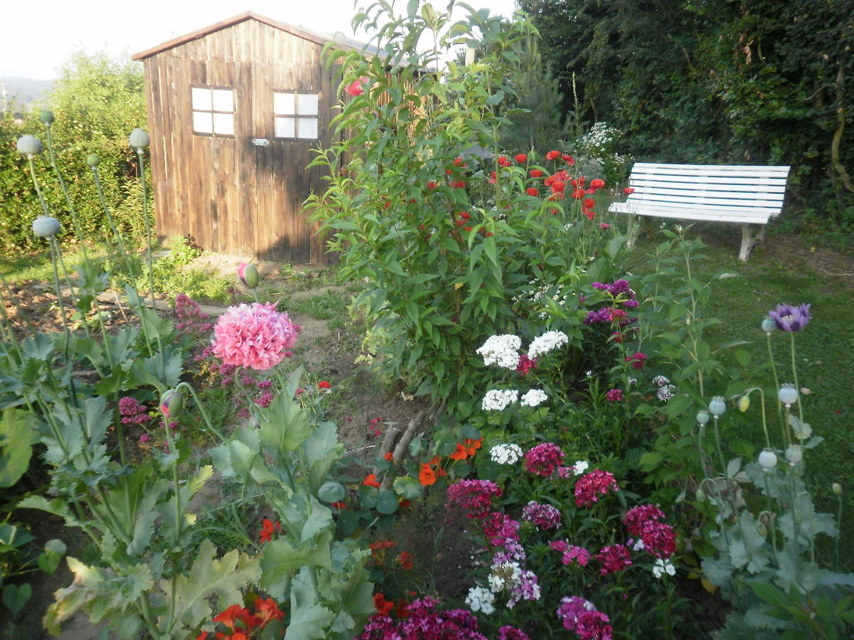
Notes:
Le Jardin des Violettes.-Potager

Slide 44
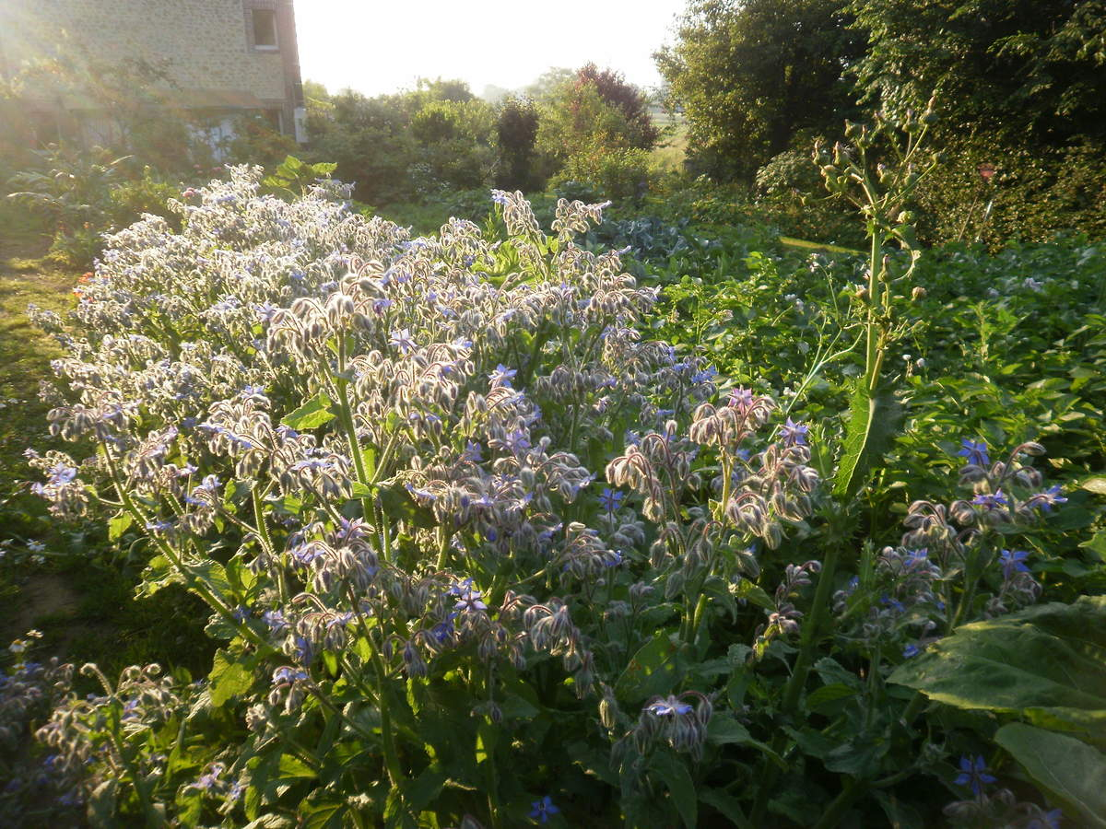
Notes:
Le Jardin des Violettes.-Potager.-Boragus

Slide 45
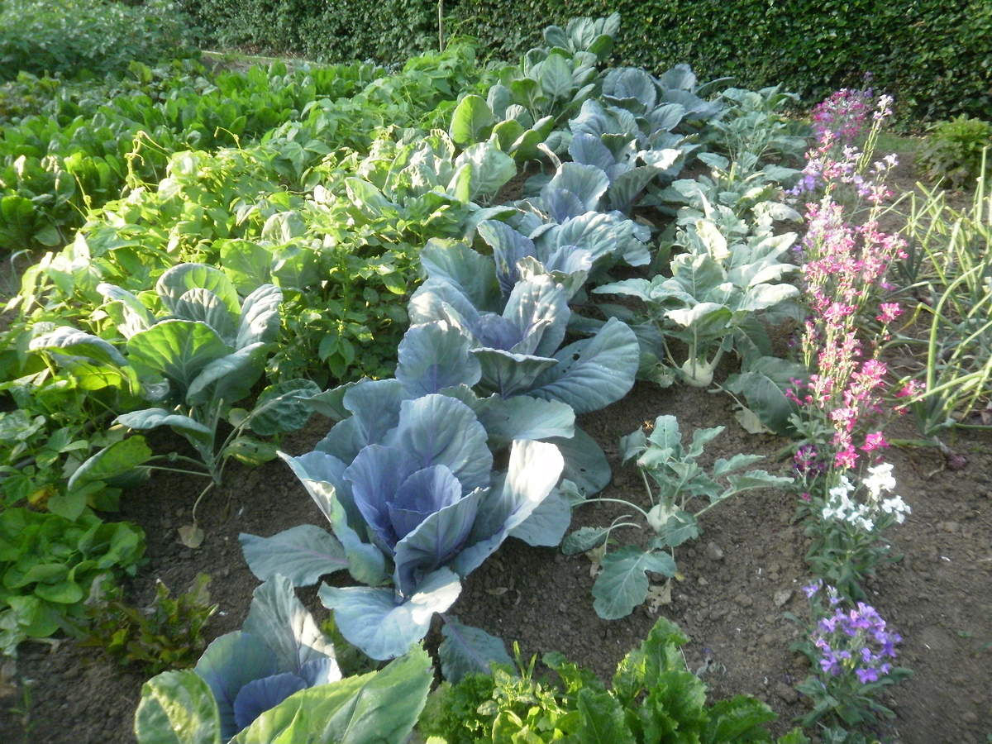
Notes:
Le Jardin des Violettes.-Potager.-Coles

Slide 46
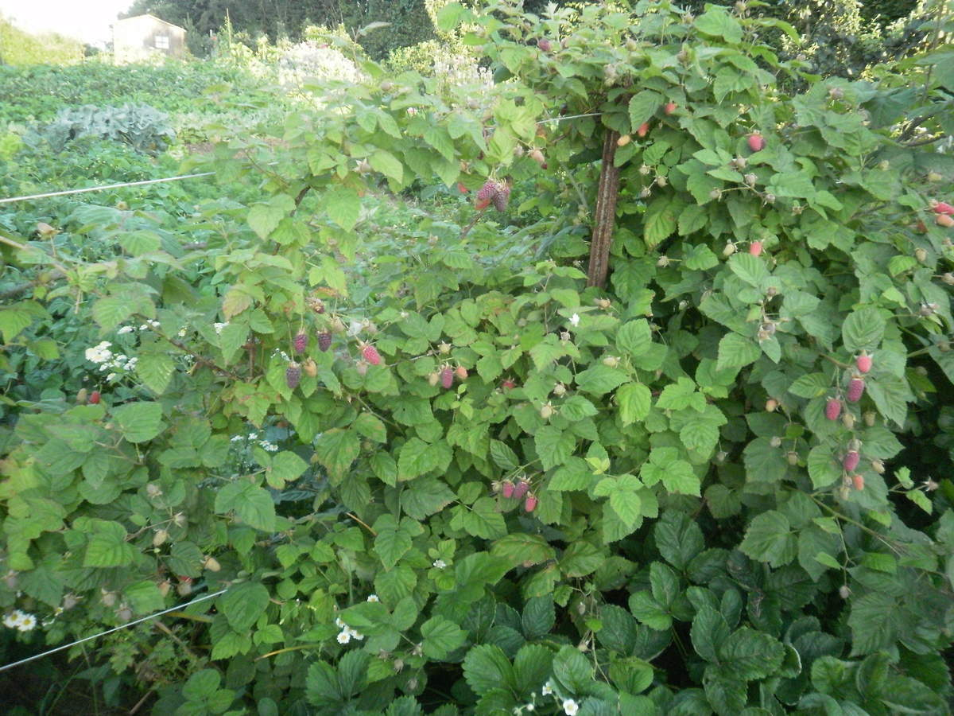
Notes:
Le Jardin des Violettes.-Potager.-Frambuesas

Slide 47
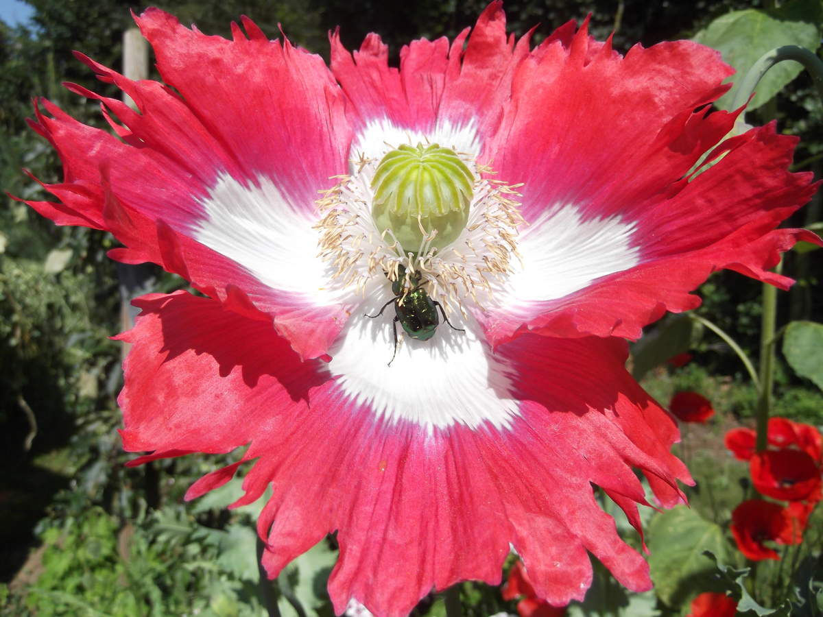
Notes:
Le Jardin des Violettes.-Potager.Pavots

Slide 48
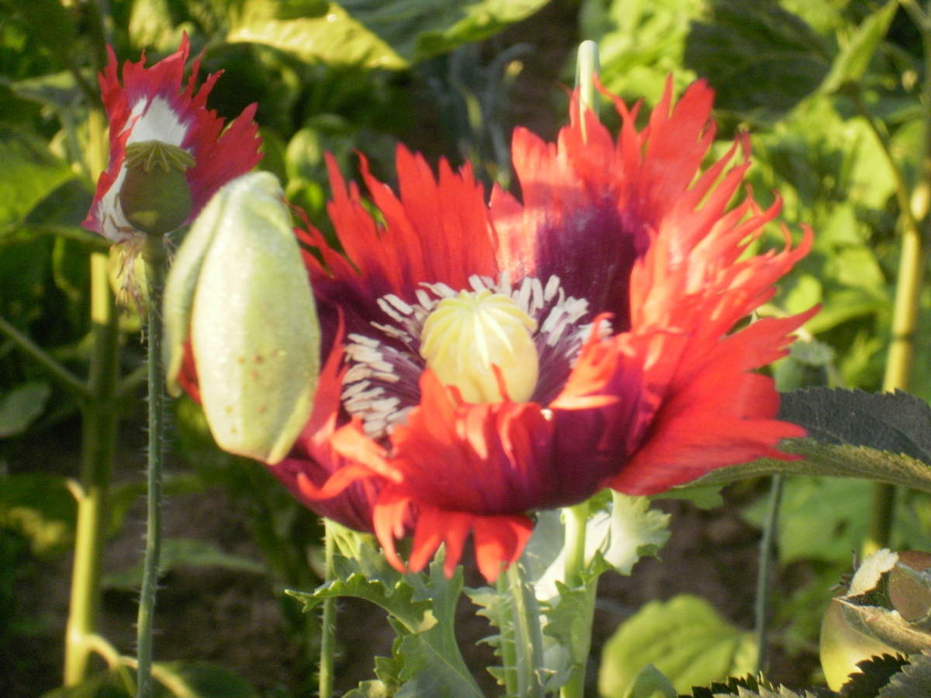
Notes:
Le Jardin des Violettes.-Potager.Pavots

Slide 49
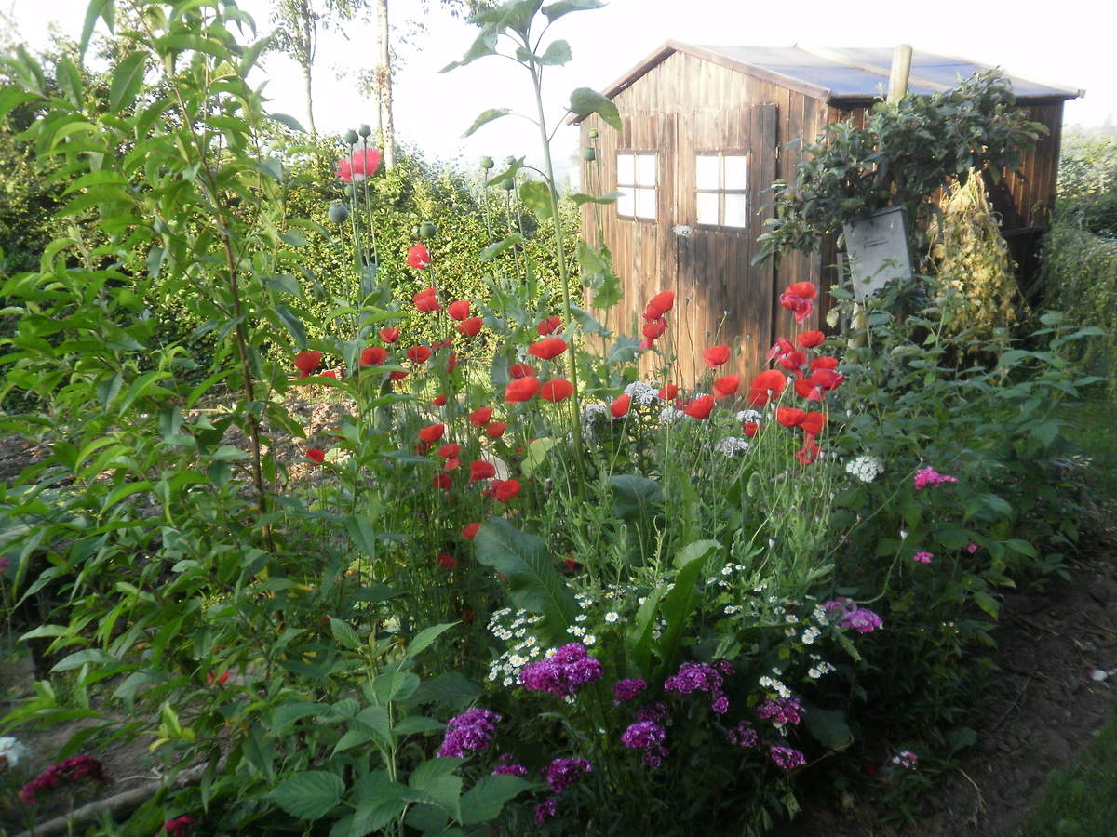
Notes:
Le Jardin des Violettes.-Potager.Pavots

Slide 50
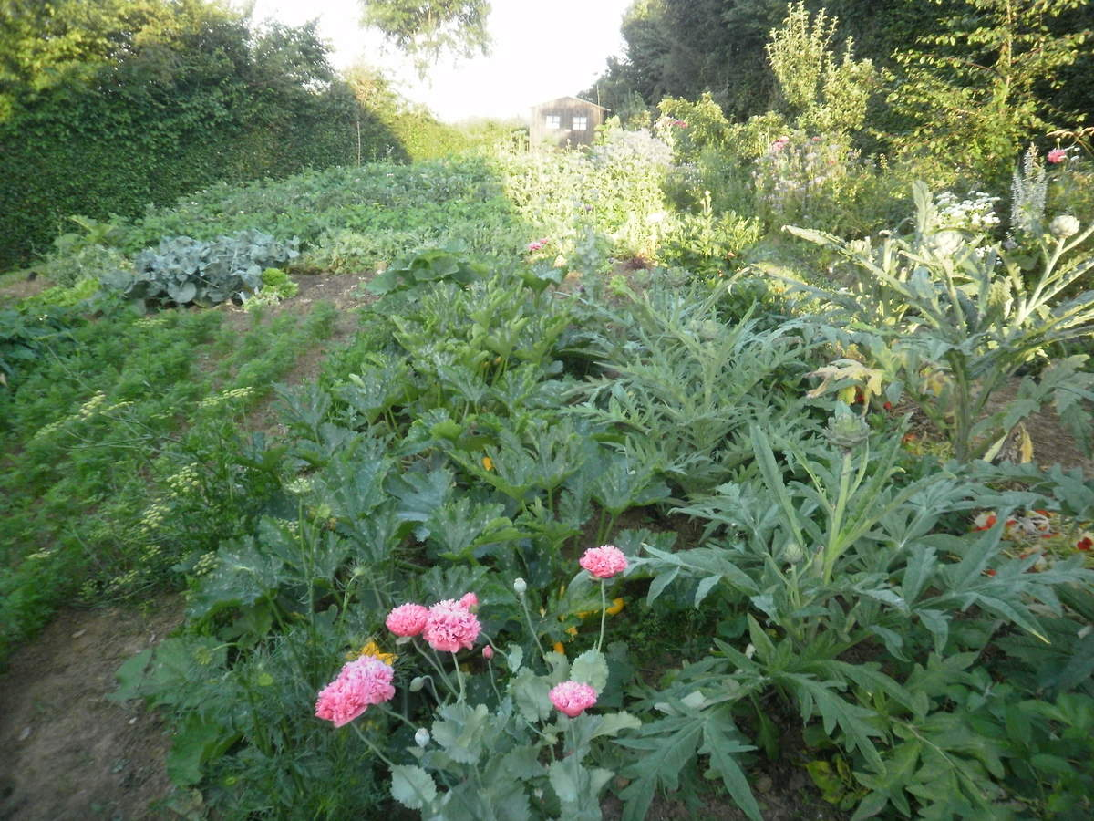
Notes:
Le Jardin des Violettes.-Potager.Pavots

Slide 51
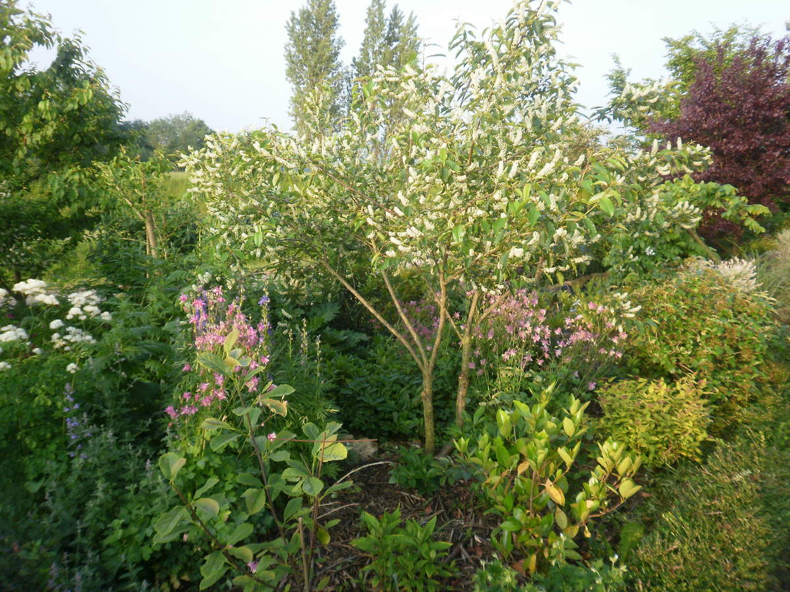
Notes:
Le Jardin des Violettes.-Prunus

Slide 52

Notes:
Le Jardin des Violettes.-

Slide 53

Notes:
Le Jardin des Violettes.-

Slide 54


Notes:
Le Jardin des Violettes.-Sauco y Yucca

Slide 55

Notes:
Le Jardin des Violettes.-Tamarix

Slide 56

Notes:
Le Jardin des Violettes.-

Slide 57

Notes:
Le Jardin des Violettes.-

Slide 58

Notes:
Le Jardin des Violettes.-

Slide 59

Notes:
Le Jardin des Violettes.-

Slide 60

Notes:
Le Jardin des Violettes.-

Slide 61

Notes:
Le Jardin des Violettes.-

Slide 62
Notes:
Le Jardin des Violettes.-

Slide 63

Notes:
Le Jardin des Violettes.-

Slide 64

Notes:
Le Jardin des Violettes.-

Slide 65

Notes:
Le Jardin des Violettes.-

Slide 66

Notes:
Le Jardin des Violettes.

Slide 67

Notes:
Le Jardin des Violettes.

Slide 68

Notes:
Le Jardin des Violettes.

Slide 69

Notes:
Le Jardin des Violettes.

Slide 70

Notes:
Le Jardin des Violettes.

Slide 71

Notes:
Le Jardin des Violettes.

Slide 72

Notes:
Le Jardin des Violettes.

Slide 73

Notes:
Le Jardin des Violettes.

Slide 74

Notes:
Le Jardin des Violettes.

Slide 75
Parc Floral de la Source en Orléans
En 1963, como parte de la creación del barrio de La Source modela nuevas ciudades por el arquitecto Louis Arretche, nació el Parque Floral.
Situado a lo largo del valle del Loira, registrada desde noviembre de 2000 en el Sitio del Patrimonio Mundial, entonces es el pulmón verde de la zona recién urbanizada hacia la "ciudad piloto del siglo 21."
Nacido de un proyecto pionero y ambicioso, el Parque Floral, que es a la vez lugar de contemplación, sino también la preservación de los experimentos está en constante evolución para mantenerse al ritmo de los tiempos.

Slide 76
Su historia, su perpetuamente inacabada, se escribe cada día.
Esto es lo que da a este lugar un carácter único.
Su singularidad proviene de la combinación armoniosa elementos más antiguos y otros de diseño reciente.
35 hectáreas de naturaleza para deleitar a los amantes de los jardines y paseantes.
El Parc Floral de la Source, que tiene la forma de un espacio natural formado por las zonas donde las plantas se yuxtaponen a mundos como el mineral y animal.
Su excelente ubicación en el borde de la ladera entre Sologne y la llanura del valle del Loira, le da al paisaje un significado especial.

Slide 77
En su centro, después de un viaje de varios kilómetros bajo tierra, emergiendo fuente de Loiret.
Las estaciones se suceden floraciones, por primera vez en el bosque y en los jardines o en los pasillos, y renueva la faz de la tierra.
A lo largo del año, el Parc Floral de la Fuente está disponible para visitarlo.
Para aprovechar las nuevas oportunidades en los árboles y jardines, te invitamos a dejar pasillos a favor de senderos y prados cruzados.
Pasea a sus deseos en el jardín de la Source, el espejo rosa, la mariposa, el jardín de iris o dalias ... Explora la rocalla y prados de flores.

Slide 78
Siga con las plantas de temporada o temáticas para descubrir de otra parte, el Parque Floral patrimonio hidráulico o de la fauna que habita en lugares así.
Hoy en día, el Parc Floral de la Source es parte de un proceso de restauración, conservación y buenas prácticas ambientales
Un lugar para estar solos o para encontrar amigos.
Esta marcado con jardines donde las plantas están siendo o escenas de animales ofrecen una interminable variedad de niveles de lectura y placeres. Juguetón, botánico, artístico, temático, educativo, estético, biológico ...

Slide 79

Notes:
Parc Floral de la Source en Orléans

Slide 80

Notes:
Parc Floral de la Source en Orléans

Slide 81

Notes:
Parc Floral de la Source en Orléans

Slide 82

Notes:
Parc Floral de la Source en Orléans

Slide 83

Notes:
Parc Floral de la Source en Orléans

Slide 84


Slide 85

Notes:
Parc Floral de la Source en Orléans

Slide 86

Notes:
Parc Floral de la Source en Orléans

Slide 87

Notes:
Parc Floral de la Source en Orléans

Slide 88

Notes:
Parc Floral de la Source en Orléans

Slide 89

Notes:
Parc Floral de la Source en Orléans

Slide 90

Notes:
Parc Floral de la Source en Orléans

Slide 91

Notes:
Parc Floral de la Source en Orléans

Slide 92

Notes:
Parc Floral de la Source en Orléans

Slide 93

Notes:
Parc Floral de la Source en Orléans

Slide 94

Notes:
Parc Floral de la Source en Orléans

Slide 95

Notes:
Parc Floral de la Source en Orléans

Slide 96

Notes:
Parc Floral de la Source en Orléans

Slide 97

Notes:
Parc Floral de la Source en Orléans

Slide 98

Notes:
Parc Floral de la Source en Orléans

Slide 99

Notes:
Parc Floral de la Source en Orléans

Slide 100

Notes:
Parc Floral de la Source en Orléans

